Slide 1
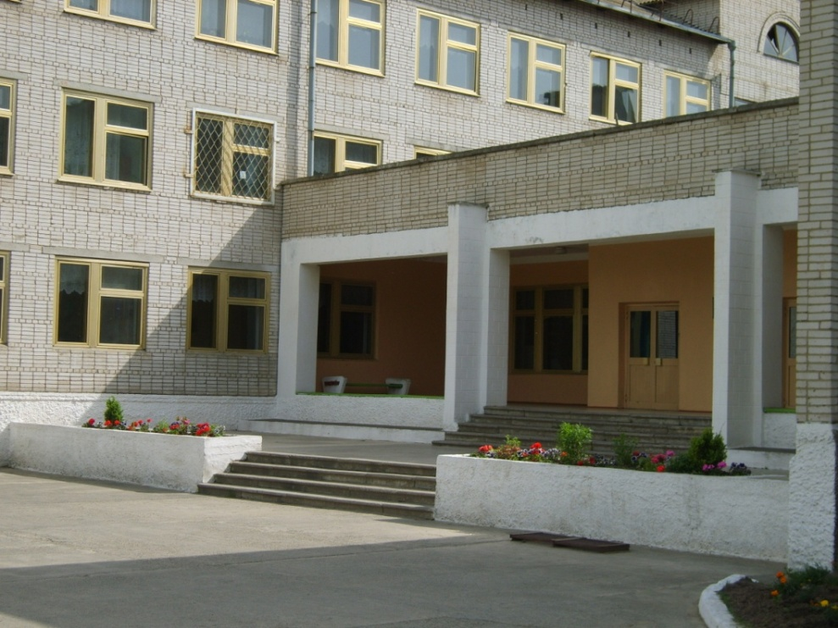
Робота методичної комісії природничих наук Ладижинської ЗОШ №4 Ι-ΙΙΙступенів за 2012 – 2013 н.р.

Slide 2
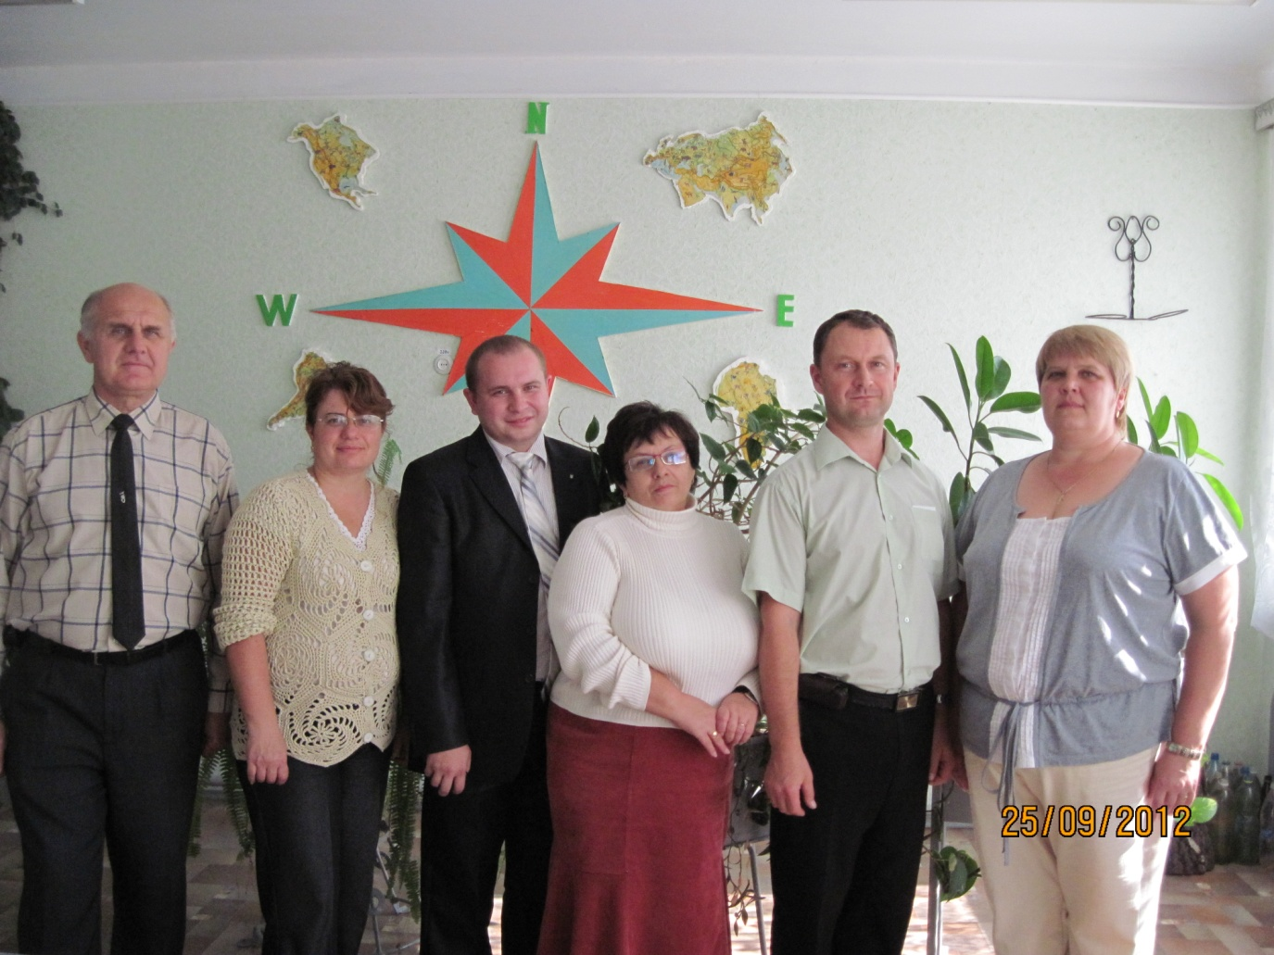
Склад методичної комісії
№ | П.І.П. | Освіта | Категорія | Стаж
1. | Гулеватий Віталій Володимирович | Вища | Ι | 4
2. | Мартинюк Анатолій Васильович | Вища | Вища, старший вчитель | 36
3. | Коханчук Галина Григорівна | Вища | Вища, старший вчитель | 38
4. | Данильчук Ірина Миколаївна | Вища | Вища | 18
5. | Данильчук Сергій Петрович | Вища | Вища | 20
6. | Півошенко Ірина Віталіївна | Вища | Вища | 20
7. | Трусь Світлана Олексіївна | Вища | Вища | 21
Проблема,
над якою працює школа:
«Ефективні освітні технології, як чинник формування в учнів предметних та ключових компетентостей і як дієвий фактор підвищення результативності навчально-виховного процесу».

Slide 3
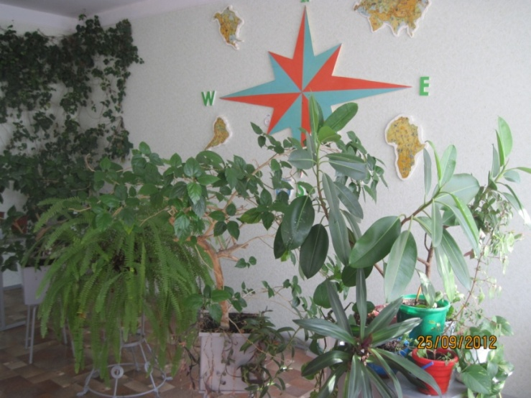
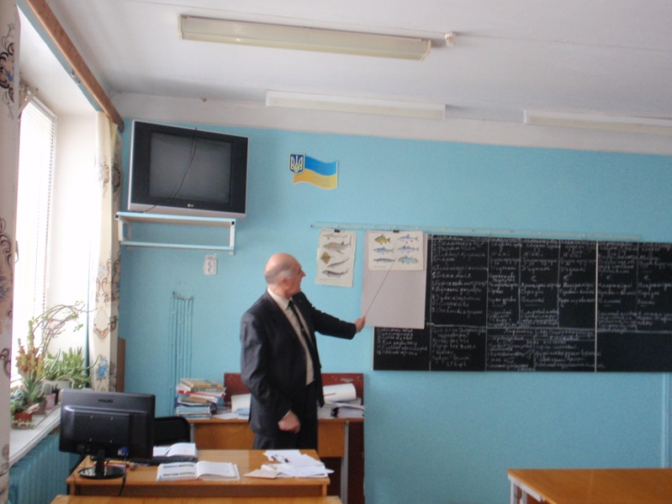
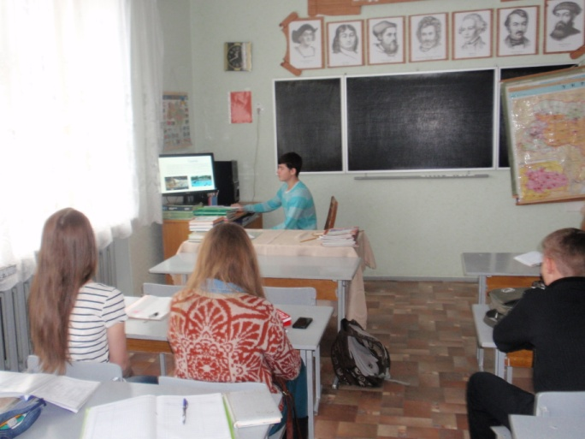
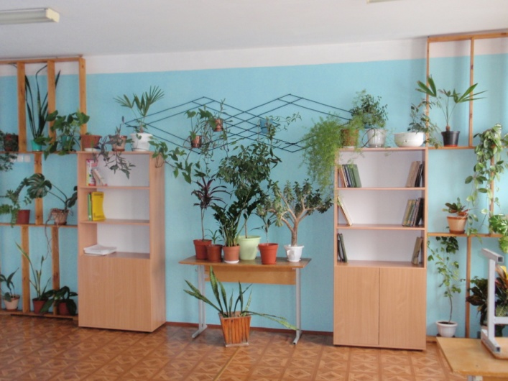
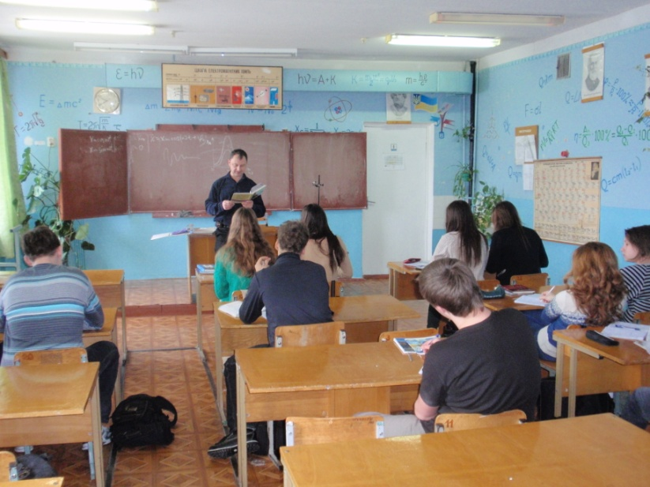
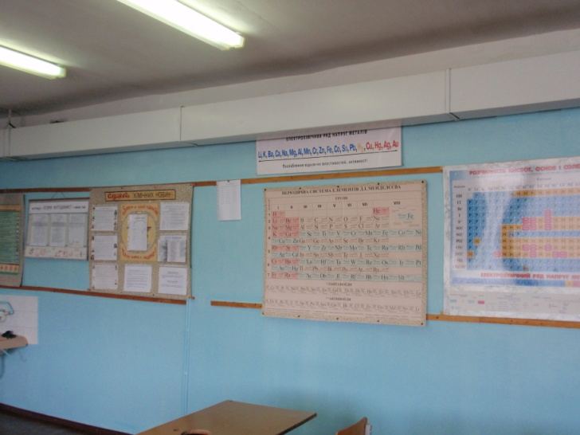
Кабінети Кафедри природничих наук
У 2012 -2013 н.р. кабінети географії та біології обладнано комп'ютерами та підведений Інтернет.

Slide 4
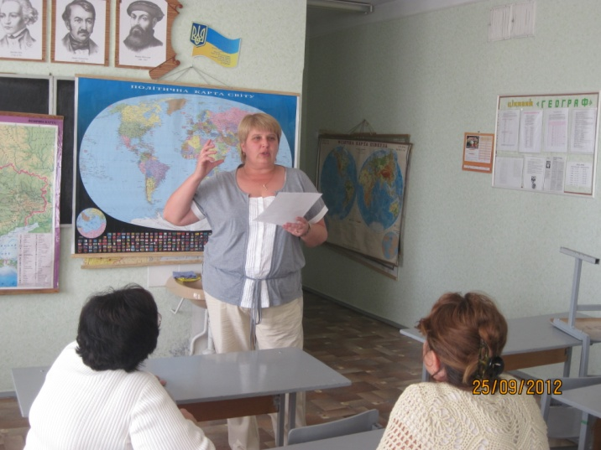
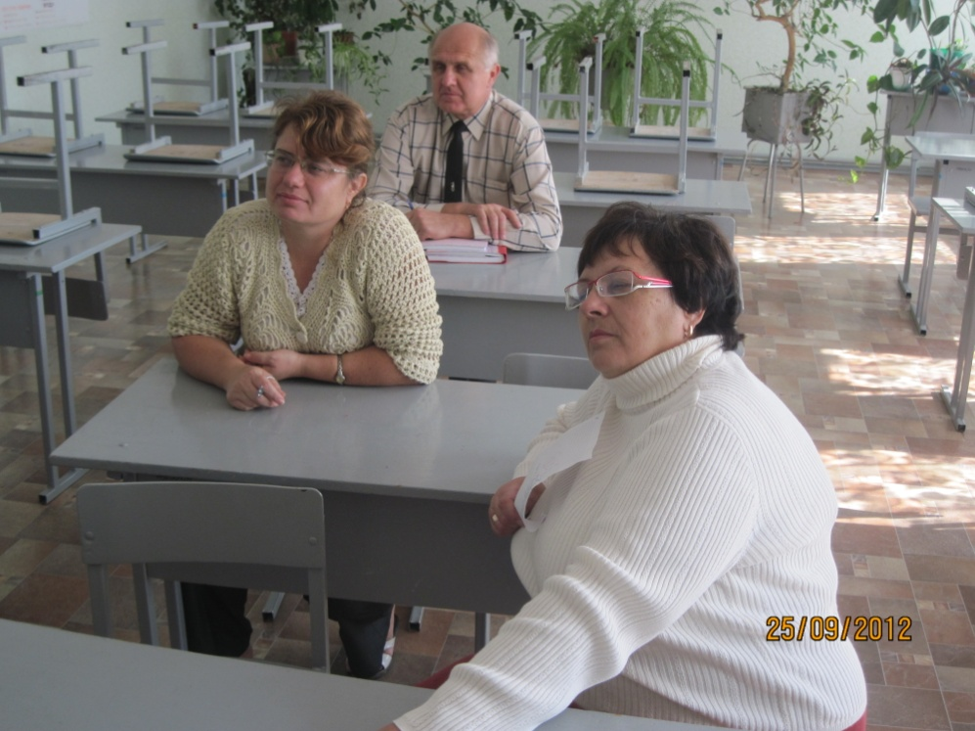
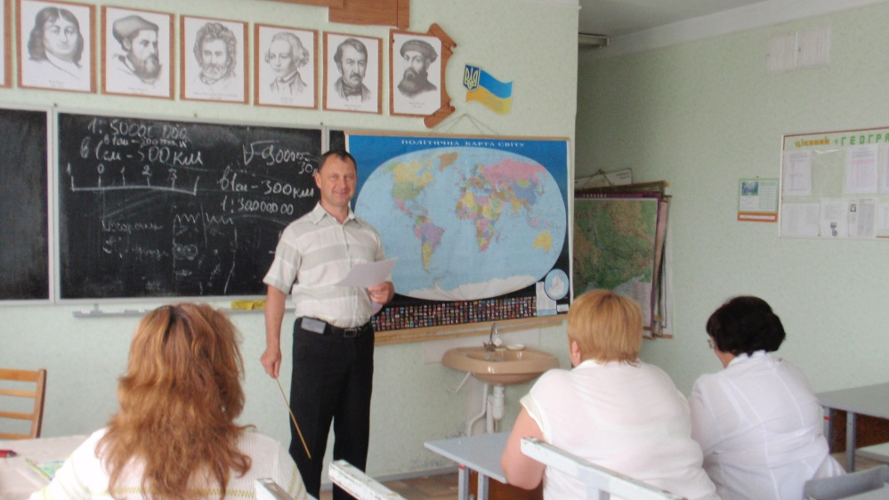
Методична робота
Засідання №1 25.09.12
План роботи:
№ | Зміст роботи | Відповідальний
1. | Аналіз роботи м/к та затвердження плану роботи на 2012-2013 н.р. | Трусь С.О.
2. | Обговорення основних положень нового Державного стандарту базової і повної загальної освіти (новий). | Гулеватий В.В. Коханчук Г.Г.
3. | Аналіз рівня навчальних досягнень учнів (ДПА, ЗНО). | Мартинюк А.В. Данильчук С.П.
4. | Планування роботи з творчо обдарованими дітьми. | Трусь С.О.

Slide 5
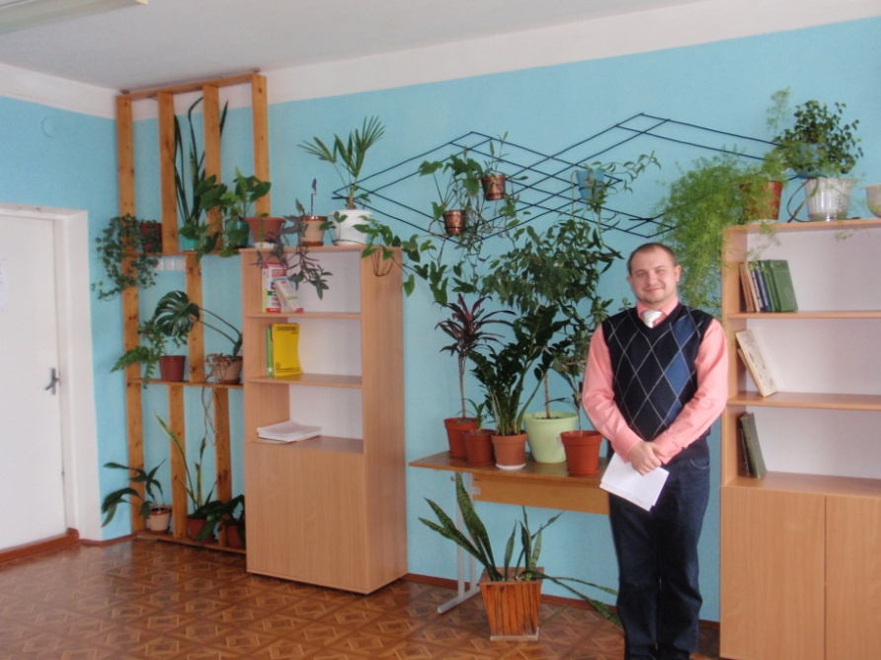
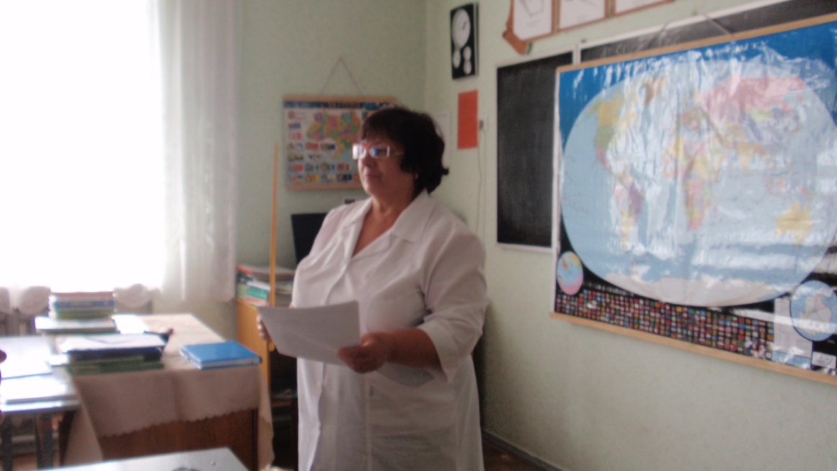
Методична робота
Засідання №2 30.10.12
План роботи:
№ | Зміст роботи | Відповідальний
1. | Самостійна робота та наукові дослідження школярів. | Гулеватий В.В. Мартинюк А.В.
2. | Організація та проведення шкільних предметних олімпіад. | Данильчук І.М.
3. | Хімічний диктант як форма оптимізації контролю знань з хімії. | Коханчук Г.Г.
4. | Робота з обдарованими дітьми під час вивчення географії. | Півошенко І.М.

Slide 6
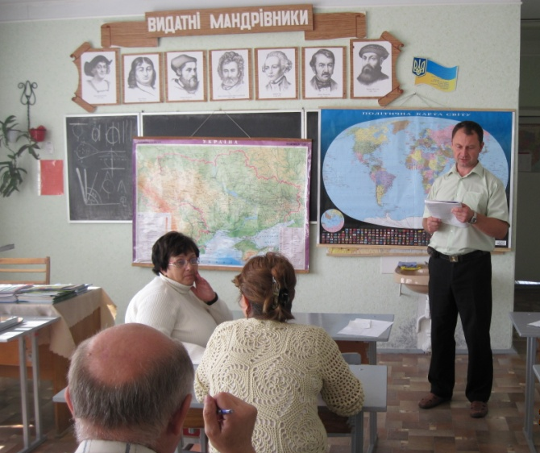
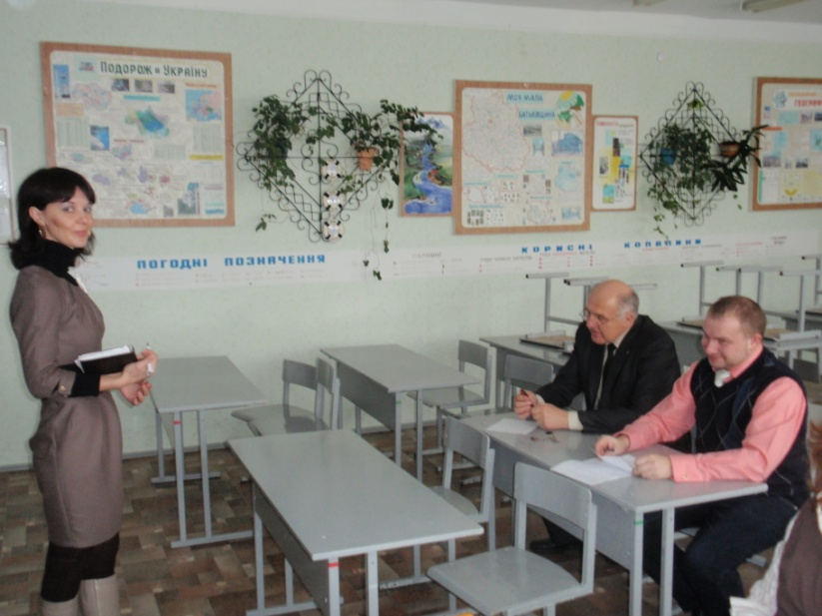
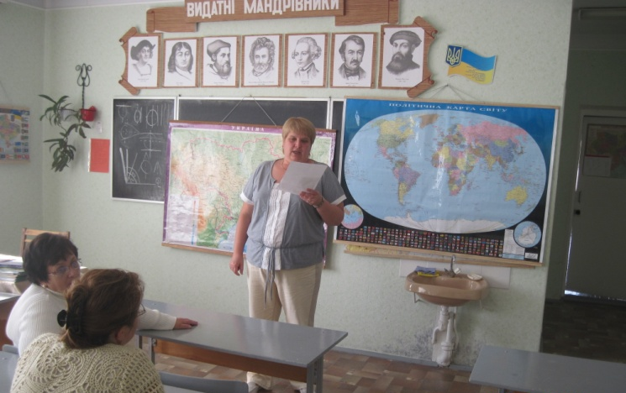
Методична робота
Засідання №3 31.01.13
План роботи:
№ | Зміст роботи | Відповідальний
1. | Участь та стан підготовки до міських та обласних предметних олімпіад. | Мартинюк А.В. Півошенко І.В.
2. | Розв´язування графічних задач. Розв'язування задач методом розмірностей. | Данильчук С.П.
3. | Використання інформаційних та мультимедійних технологій на уроках географії. | Трусь С.О.
4. | Організація методичної роботи вчителів кафедри природничих наук. | Овчарук О.Л. (заст. дир. НВР)

Slide 7
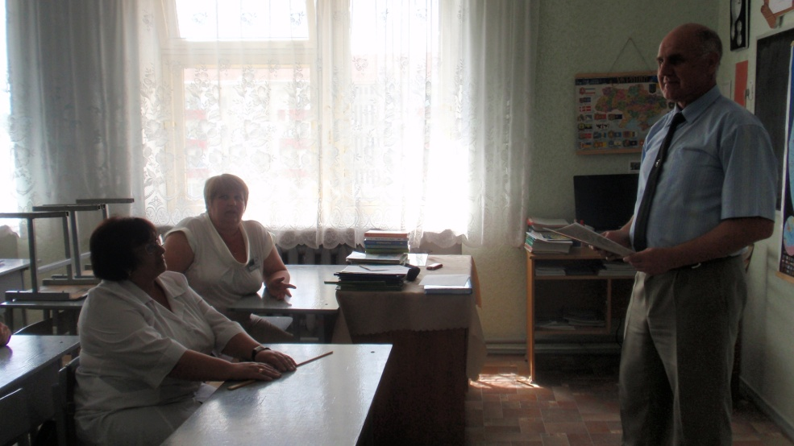
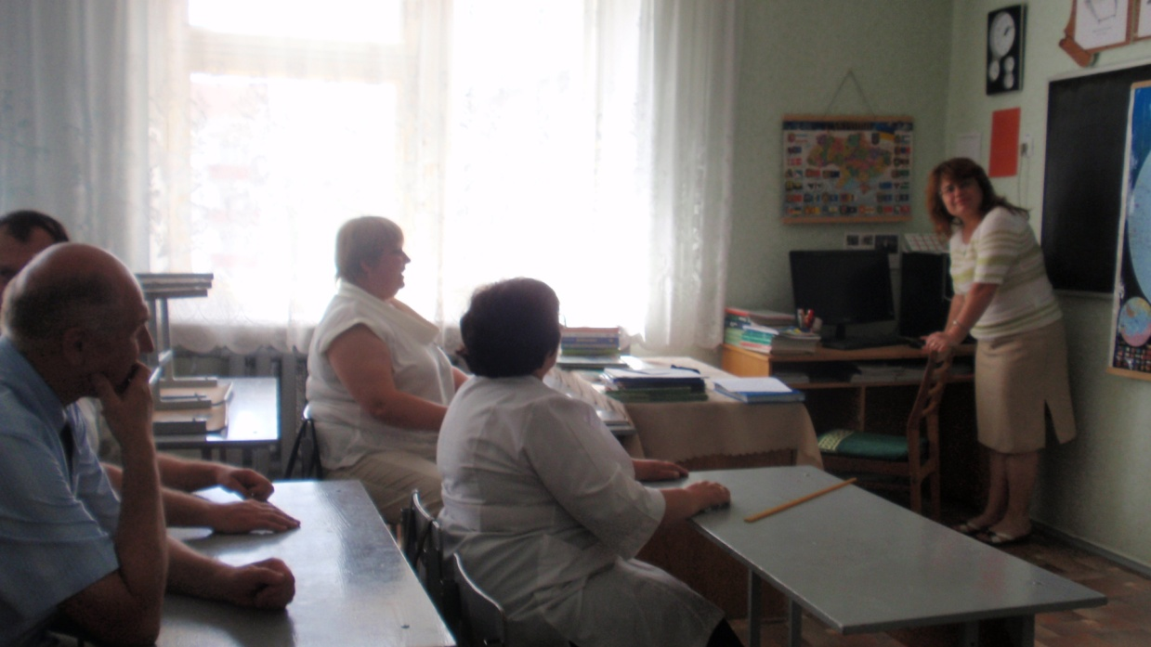
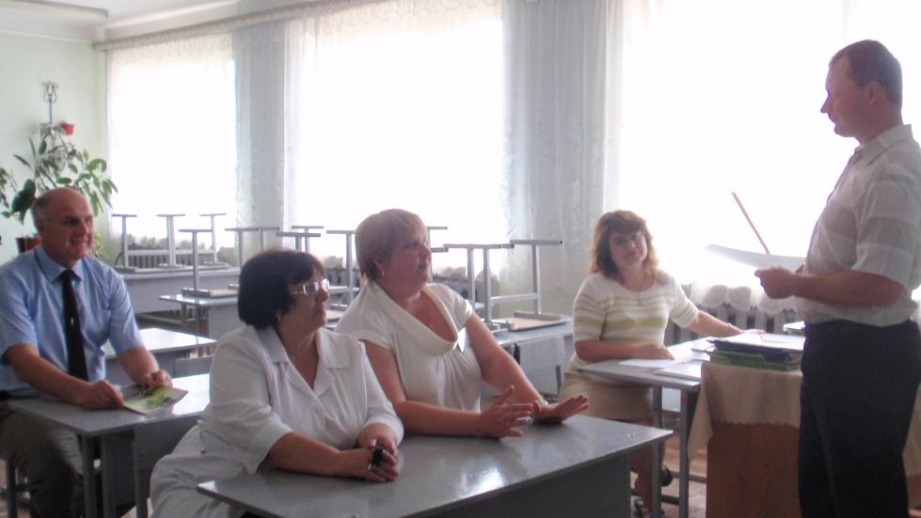
Методична робота
Засідання №4 30.03.13
План роботи:
№ | Зміст роботи | Відповідальний
1. | Організація та проведення тижня природничих наук. | Трусь С.О.
2. | Екологічне виховання старшокласників. | Гулеватий В.В.
3. | Блок-схема як графічна, алгоритмічна та схематична оптимізація знань з фізики. | Данильчук І.М.
4. | Застосування зведених таблиць при вивченні біології. | Мартинюк А.В.

Slide 8
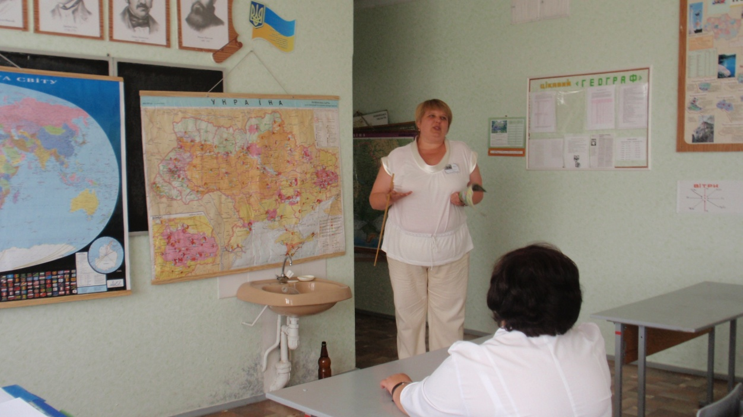
Методична робота
Засідання №5 30.05.13
План роботи:
№ | Зміст роботи | Відповідальний
1. | Затвердження матеріалів ДПА з хімії, біології, фізики, географії. | Члени ШМК
2. | Аналіз проведення тижня природничих наук. | Трусь С.О.
3. | Підсумки роботи ШМК та попереднє планування на 2013-2014 н.р. | Трусь С.О.

Slide 9
Предметні олімпіади
Географія
Мащенко Д. Мащенко І. | 11-Б 11-Б | Ι ΙΙΙ
Данильчук А. Кохальський А. Козюра Д. Деркач Б. | 10-Б 10-Б 10-Б 10-А | Ι ΙΙ ΙΙΙ ΙV
Підлісний В. Дідик Г. Трушина О. Бондаренко О. Яновський А. | 9-А 9-Б 9-А 9-А 9-Б | Ι ΙΙ ΙΙΙ ΙΙΙ ΙV
Шатський К. Ткачук В. Вихватнюк В. | 8-Б 8-Б 8-Б | Ι ΙΙ ΙΙΙ
Інформатика
Мащенко Д. Мащенко І. | 11-Б 11-Б | Ι ΙΙ
Данильчук А. Козюра Д. | 10-Б 10-Б | ΙV ΙΙΙ
Шкільні олімпіади
Хімія
Мачула А. Юрченко О. | 11-Б 11-Б | Ι ΙΙΙ
Ащук А. Данильчук А. Олійник В. Копій І. | 10-Б 10-Б 10-Б 10-Б | Ι ΙΙ ΙΙΙ ΙV
Бондаренко О. Підлісний В. Дідик Г. | 9-А 9-А 9-Б | Ι ΙΙ ΙΙΙ
Ткачук В. Шатський К. Сандюк Є. Ярош Л. Дмитренко О. Олійник Є. | 8-Б 8-Б 8-Б 8-Б 8-Б 8-Б | Ι ΙΙ ΙΙΙ ΙV V V
Бойчук М. Поліщук В. Сабатович Р. Тимощук Д. Засядівко Ю. Бурлака В. | 7-А 7-Б 7-А 7-А 7-А 7-А | Ι ΙΙ ΙΙΙ ΙV V V
Інформаційних технологій
Мащенко І. Мащенко Д. | 11-Б 11-Б | Ι ΙΙ
ДанильчукА. Адаменко В. | 10-Б 10-А | Ι ΙΙ
Астрономія
Мащенко Д. Мащенко І. Шуліка Т. Базанков М. | 11-Б 11-Б 11-Б 11-Б | Ι ΙΙΙ ΙΙΙ ΙV
Фізика
Мащенко Д. Мащенко І. Шуліка Т. | 11-Б 11-Б 11-Б | Ι ΙΙΙ ΙΙΙ
Данильчук А. Козюра Д. | 10-Б 10-Б | Ι ΙΙ
Підлісний В. Дідик Г. | 9-А 9-Б | Ι ΙΙ
Сандюк Є. Ткачук В. | 8-Б 8-Б | Ι ΙΙ
Бурлака В. Бойчук М. Кучерявий Н. Рудь Р. | 7-А 7-А 7-А 7-А | Ι ΙΙ ΙΙΙ ΙV
Біологія
Мащенко Д. Мащенко І. | 11-Б 11-Б | Ι ΙΙΙ
Данильчук А. Таран Ю. Кохальський А. | 10-Б 10-Б 10-Б | Ι ΙΙ ΙΙΙ
Дідик Г. Підлісний В. Бондаренко О. Лук´яненко О. | 9-Б 9-А 9-А 9-Б | Ι ΙΙ ΙΙΙ ΙV
Ткачук В. Сандюк Є. Шатський К. Дмитренко О. | 8-Б 8-Б 8-Б 8-Б | Ι ΙΙ ΙΙΙ ΙV
Економіка
Мащенко І. Мащенко Д. Базанков М. Клапатюк В. | 11-Б 11-Б 11-Б 11-Б | Ι ΙΙ ΙΙΙ ΙΙΙ
Всього: 33
Дівчаток: 20
Хлопчиків: 13

Slide 10
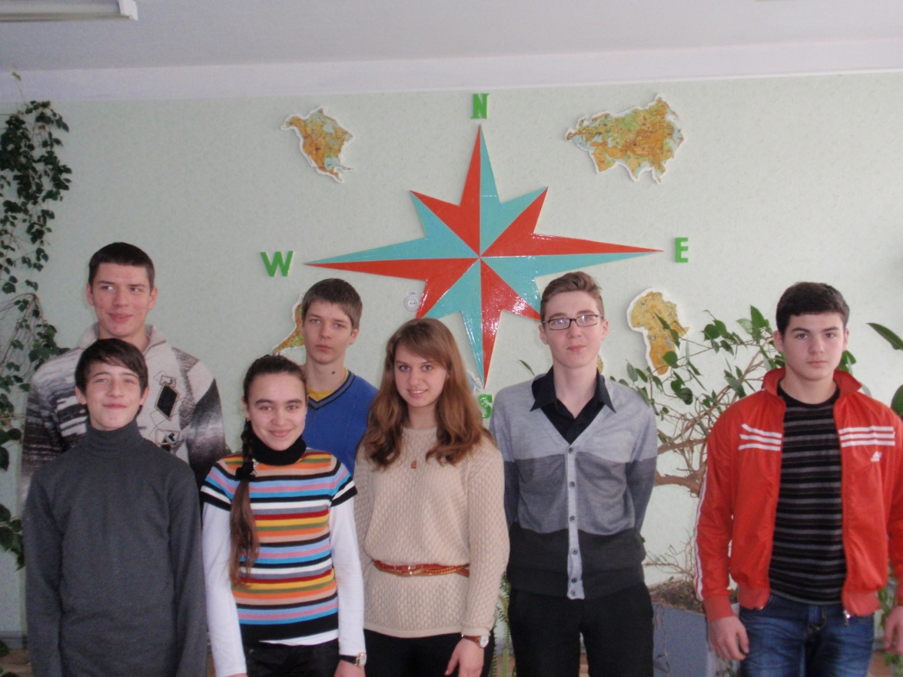
Предметні олімпіади
Астрономія
Мащенко Д. | 11-Б | ΙΙ
Мащенко І. | 11-Б | ΙΙΙ
Результати міських олімпіад
Фізика
Мащенко Д. | 11-Б | Ι
Інформаційних технологій
Мащенко І. | 11-Б | Ι
Данильчук А. | 10-Б | Ι
Адаменко В. | 10-А | ΙΙ
Біологія
Мащенко Д. | 11-Б | Ι
Данильчук А. | 10-Б | Ι
Дідик Г. | 9-Б | ΙΙ
Сандюк Є. | 8-Б | ΙΙ
Ткачук В. | 8-Б | Ι
Географія
Мащенко Д. | 11-Б | Ι
Данильчук А. | 10-Б | ΙΙΙ
Підлісний В. | 9-Б | ΙΙΙ
Шатський К. | 8-Б | ΙΙ
Економіка
Мащенко І. | 11-Б | ΙΙΙ
Всього: 9
Дівчаток: 3
Хлопчиків: 6

Slide 11
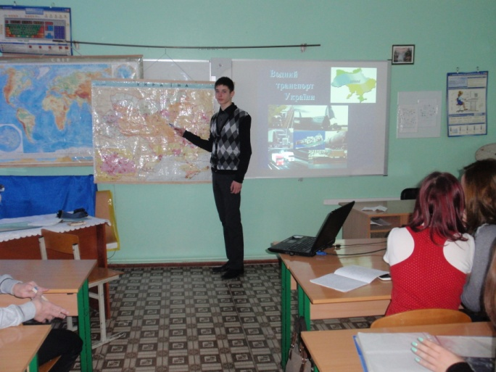
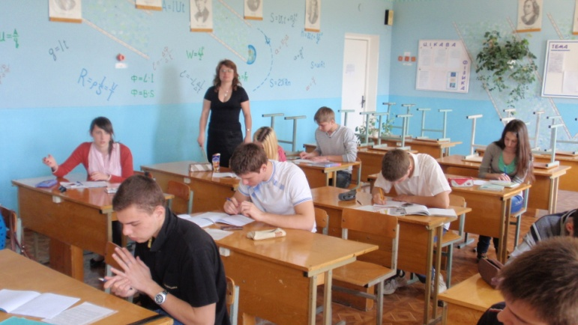
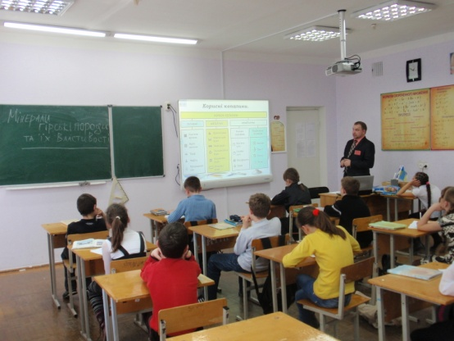
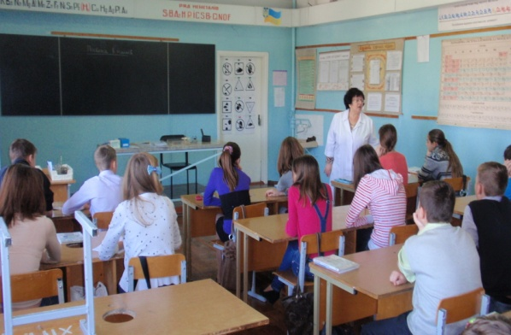
Відкриті уроки
№ | П.І.П. | Дата | Тема уроку | Клас
1. | Півошенко Ірина Віталіївна | 20.11.12 | Води суходолу Африки. | 7-А
2. | Мартинюк Анатолій Васильович | 04.12.12 | Підсумковий урок по темі «Комахи». | 8-Б
3. | Трусь Світлана Олексіївна | 28.01.13 | Водний транспорт України. | 9-А
4. | Данильчук Сергій Петрович | 06.02.13 | Л. р. Визначення прискорення вільного падіння.
5. | Данильчук Ірина Миколаївна | 27.02.13 | Планети земної групи.
6. | Гулеватий Віталій Володимирович | 16.04.13 | Біоценоз. | 6-Б
7. | Коханчук Галина Григорівна | 22.04.13 | Білки: їх будова та біологічні функції. | 9-А

Slide 12
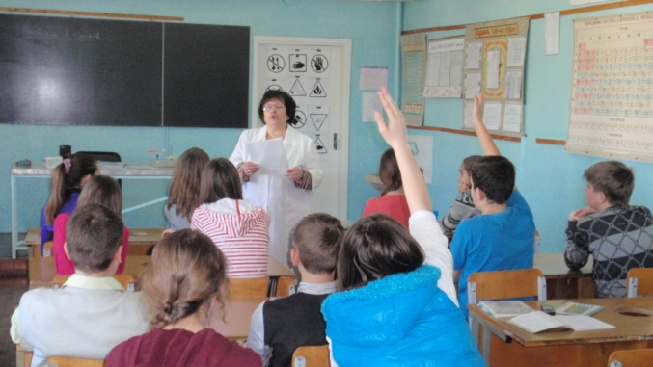
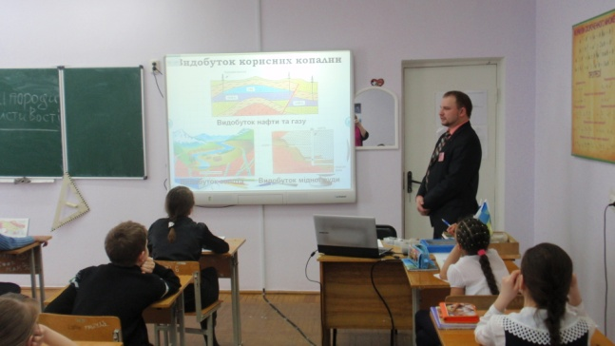
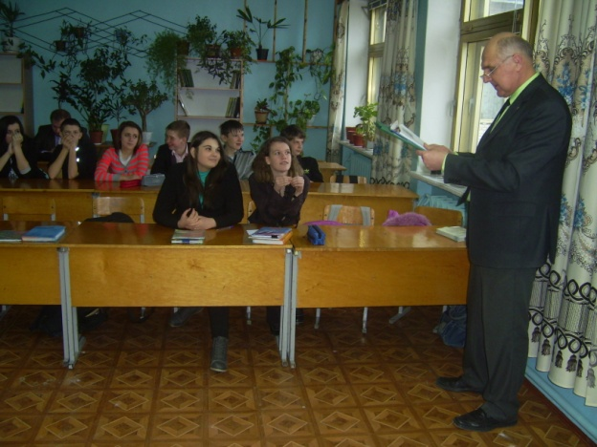
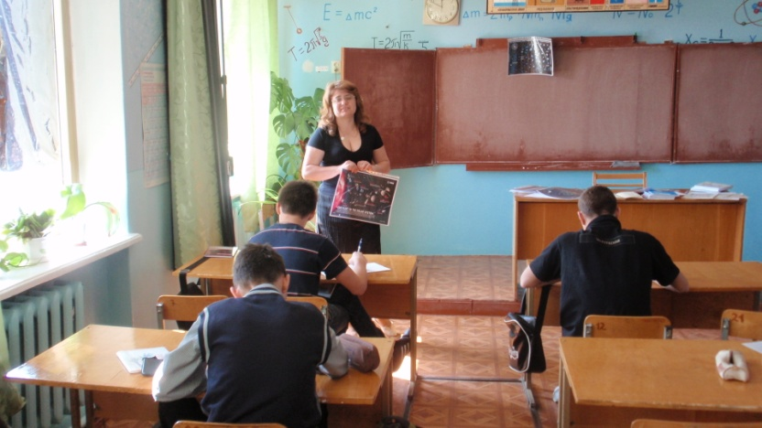
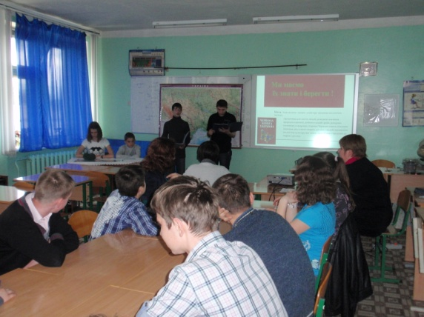
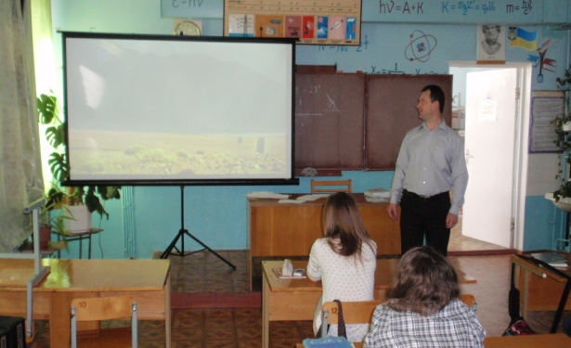
Тиждень природничих наук 15-19 .04.13 р.
Дата | Учитель | Захід | Клас
Протягом тижня | Усі учителі | Виставка плакатів. | 5-11
20.03.13 | Мартинюк А.В. | Гра-вікторина «День зустрічі птахів». | 8
Понеділок | Трусь С.О. | - Збір крилатих висловів видатних людей про природу. - Ознайомлення з календарем природо охоронника. - Відкрита виховна година «Ми маємо їх знати і оберігати». | 5-11 8-Б
Вівторок | Данильчук С.П. Гулеватий В.В. | Кінолекторій «Космос». В.у. “Корисні копалини”. | 9- Б 6-Б
Середа | Данильчук С.П. Данильчук І.М. Данильчук І.М. Коханчук Г.Г. | Кінолекторій «Космос». Кінолекторій «Космос». Конкурс знавців «Зоряне небо». Позакласний захід «Посвята в хіміки». | 8-А 9-А 11-Б 7
Четвер | Гулеватий В.В. Трусь С.О. | Екологічний конкурс ерудитів. Відкритий виховний захід «По сторінках Червоної книги України». | 9 6-8
П´ятниця | Коханчук Г.Г. Данильчук І.М. Данильчук С.П. | - Вікторина «Як я знаю метали?» - Вікторина «Періодичний закон і періодична система хімічних елементів». Кінолекторій «Вода». Планетарій. | 10 8 8-10 10-11
Субота | Гулеватий В.В. | Екологічна стежина. Відкриття сезону. | Екологічний гурток і всі бажаючі
Протягом місяця | Трусь С.О. | - Випуск буклету «Тиждень природничих наук». - Випуск бюлетеня кафедри природничих наук.

Slide 13
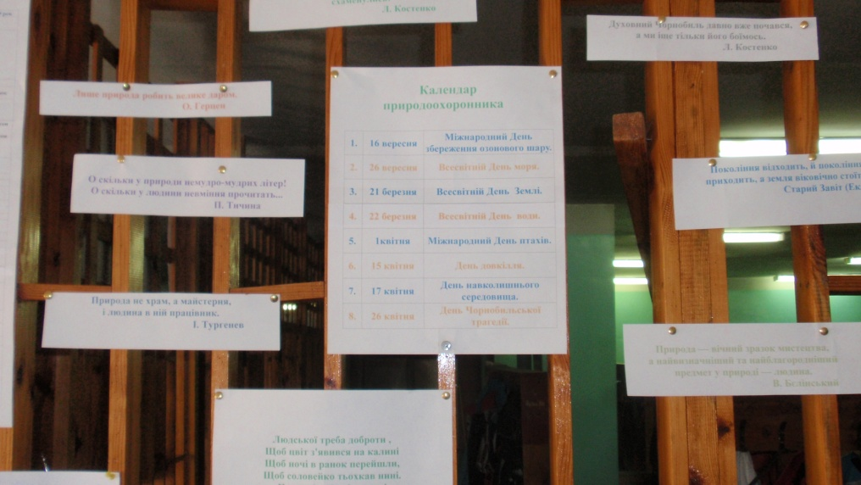
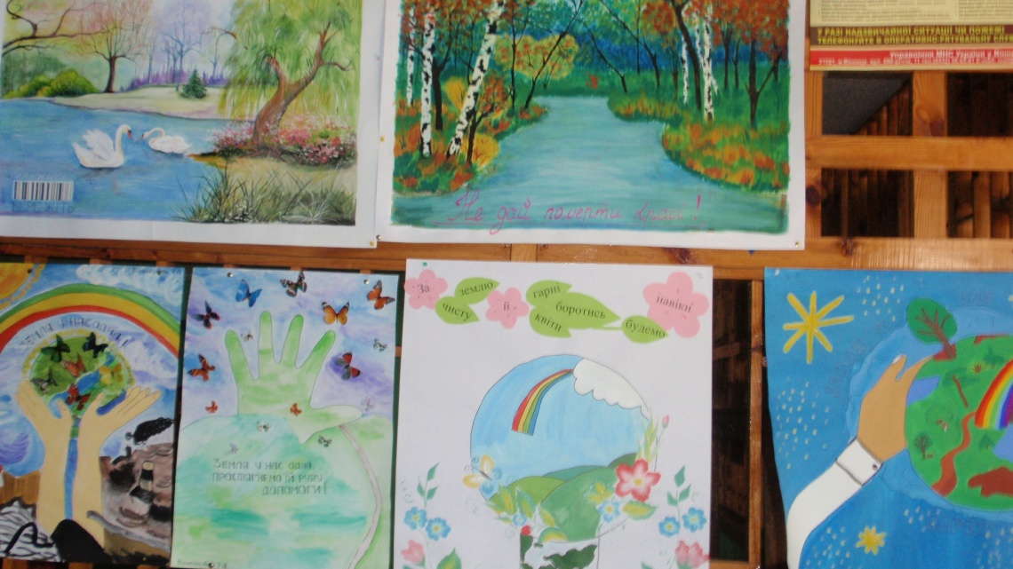
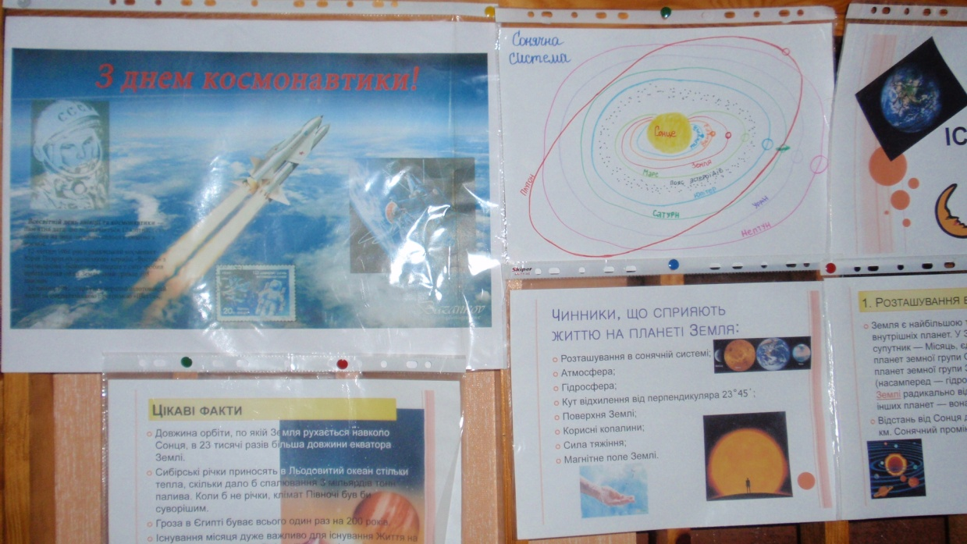
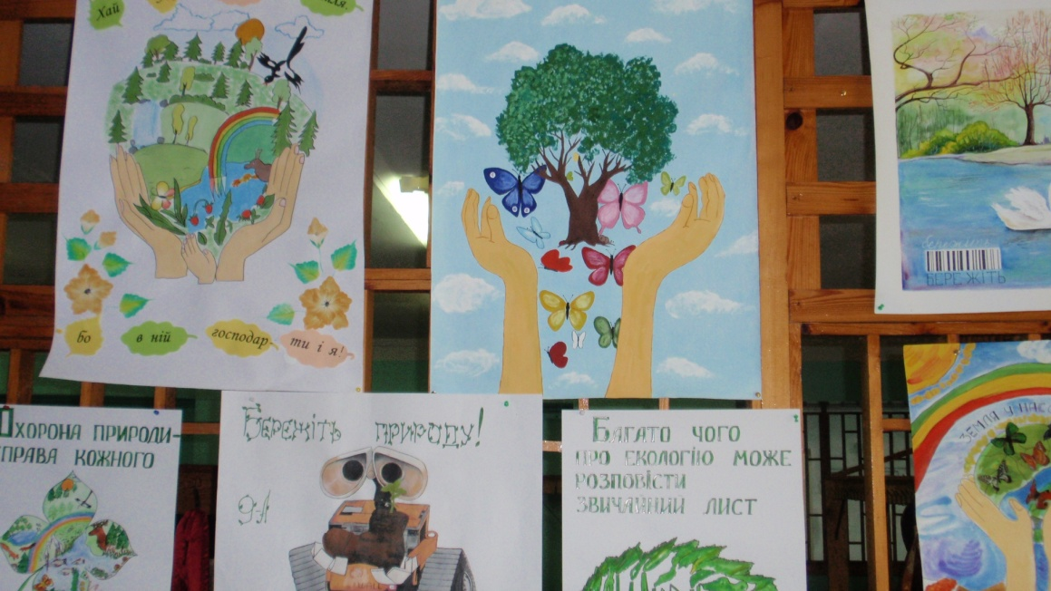
Виставка малюнків

Slide 14
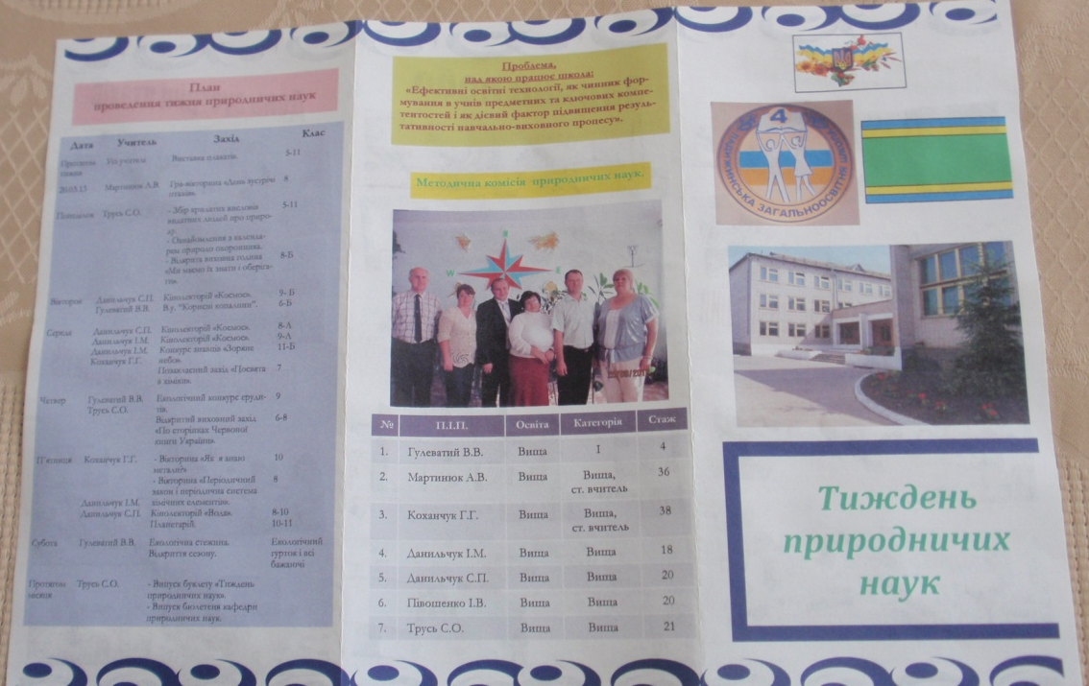
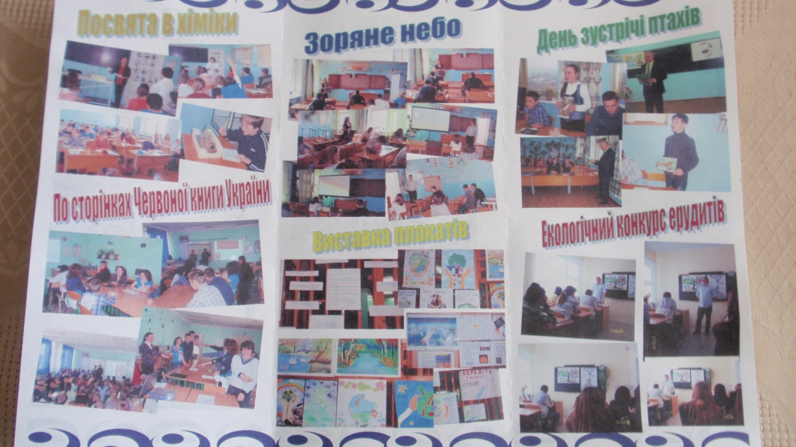
Буклет “ Тиждень природничих наук ”

Slide 15
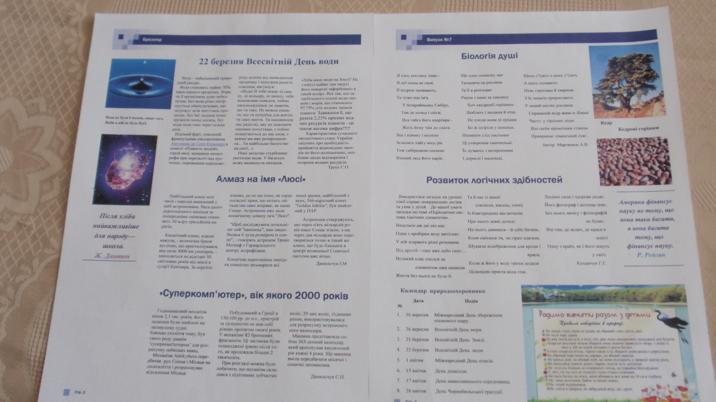
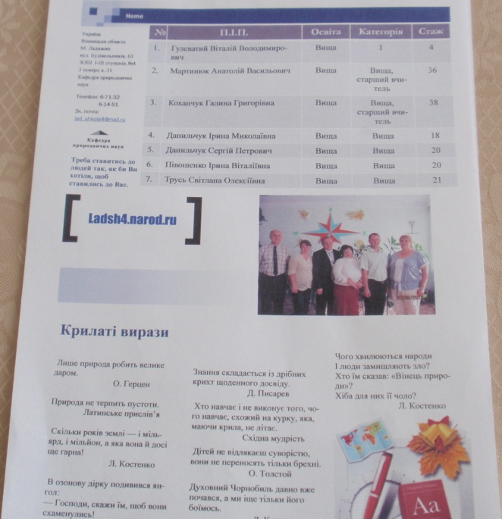
Методичний бюлетень

